Slide 1





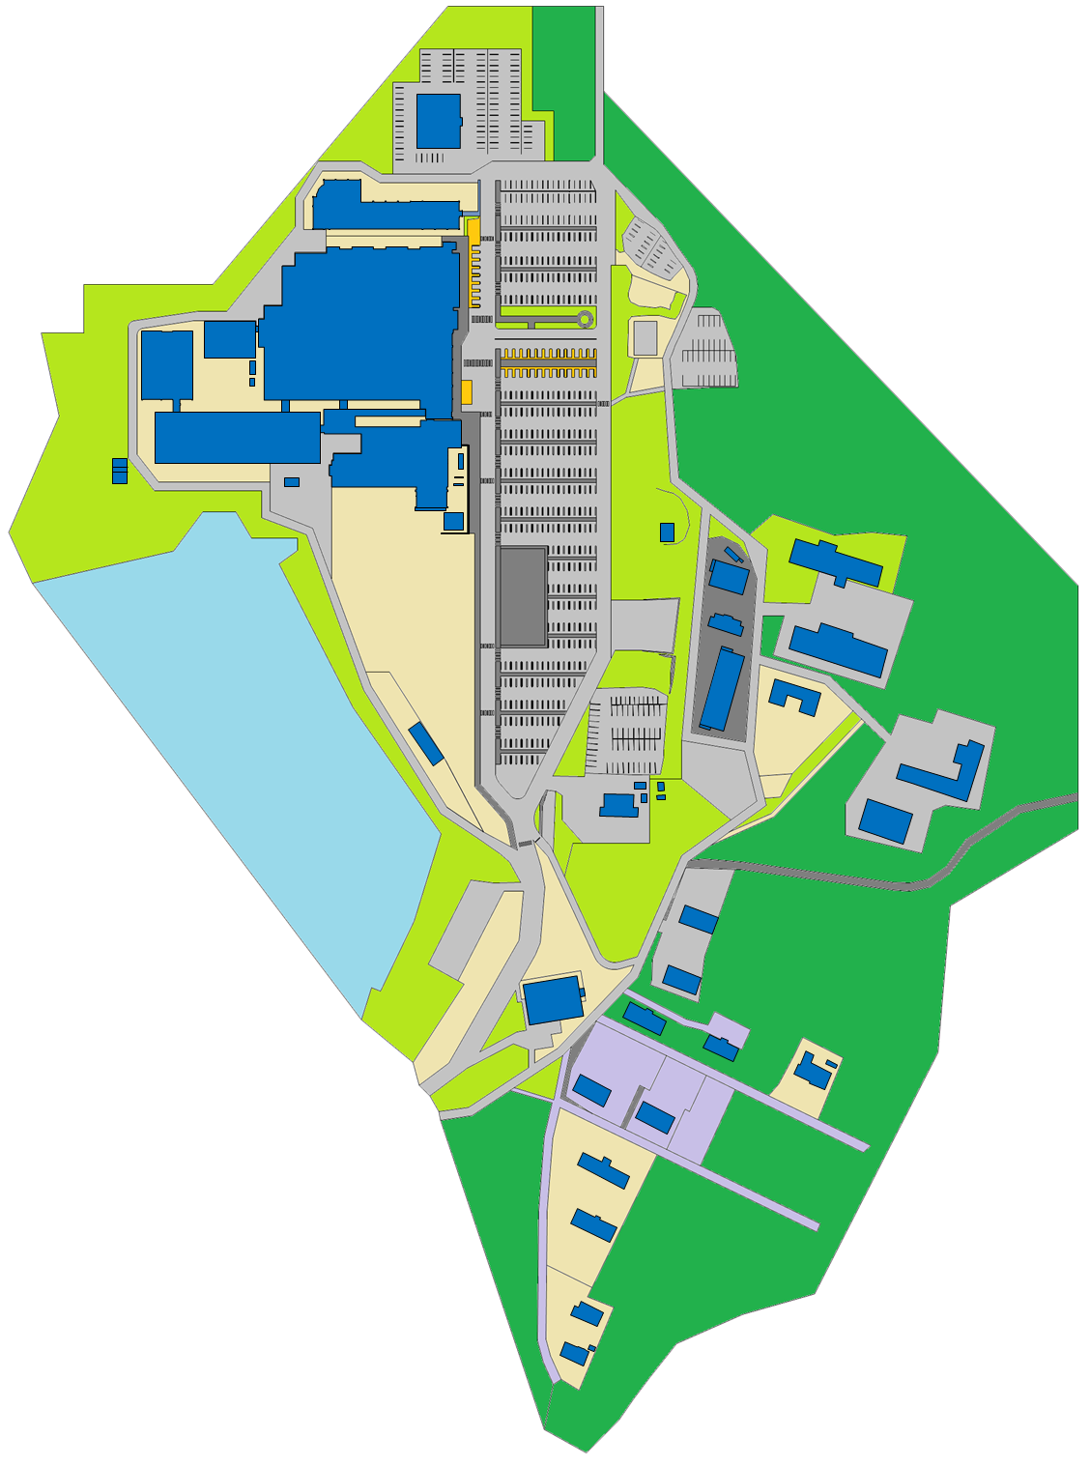

1月
がんサロンのご案内
【内容】
「がん治療に役立つ
社会制度について」
生活を支える支援資源、医療費、
医療資源（訪問看護、訪問診療）など
講師：東広島医療センター
ソーシャルワーカー 原田 里美
日 時：令和8年1月15日(木）
14：00～15：00(約1時間)
場 所：東広島医療センター 研修センター（大）
対 象：がん患者さん、ご家族、当院に通院されていな
い方も、興味のある方ならどなたでも参加自由
です。ぜひお気軽にご参加ください。
がん相談
支援センター
☆入院中の方の参加はご遠慮
ください。
☆発熱等、症状がある場合
には参加をご遠慮ください。
〈研修センター図〉
研修センター
病棟
外来診療棟
玄関
外来駐車場
☆お問い合わせ先☆
東広島医療センター医療相談支援センター
Tell：082-423-2176（代表）
Mail : 509-iryosoudan@mail.hosp.go.jp
担当：がん相談員
ヘ リポート
大沢田池

